Slide 1
臺南市大灣高級中學 110學年度第二學期 期初校務會議
校長室
楊力鈞
2022/02/10

Slide 2
壹、為因應隨時可能之疫情
各處室會依負責業務，在Google Calendar公告，請同仁多加利用。
非本校人員，進出學校，需有接洽同仁，同時務必量測體溫、戴口罩及留下進出記錄、聯絡資料。
規劃完成線上教學計劃，隨時可以在實體教學和線上教學間轉換。
線上會議和實體會議一樣，若不能出席需請假。
大灣高中行政人員聘任辦法。

Slide 3
貳、教師法第16條第一項第一款 「教學不力或不能勝任工作」認定參考基準
一、不遵守上下課時間，經常遲到或早退者。
二、有曠課、曠職紀錄且工作態度消極，經勸導仍無改善者。
三、以言語羞辱學生，造成學生心理傷害者。
四、體罰學生，有具體事實者。
五、教學行為失當，明顯損害學生學習權益者。
六、親師溝通不良，可歸責於教師，情節嚴重者。
七、班級經營欠佳，情節嚴重者。
八、於教學、訓導、輔導或處理行政過程中，採取消極之不作為，致使教學無效、學生異常 行為嚴重或行政延宕，且有具體事實者。
九、在外補習、不當兼職，或於上班時間從事私人商業行為者。
十、推銷商品、升學用參考書、測驗卷，獲致利益者。
十一、有其他不適任之具體事實者。

Slide 4
考核等第 四條一款
按課表上課，教法優良，進度合宜，成績卓越。
訓輔工作得法，效果良好。
服務熱誠，對校務能切實配合。
事病假併計在14日以下，並依照規定補課或請人代課。
品德生活良好能為學生表率。
專心服務，未違反主管教育行政機關有關兼課兼職規定。
按時上下課，無曠課、曠職紀錄。
未受任何刑事、懲戒處分及行政懲處。 但受行政懲處而於同一學年度經獎懲相抵者，不在此限。

Slide 5
考核等第 四條二款
教學認真，進度合宜。
對訓輔工作能負責盡職。
對校務之配合，尚能符合要求。
事病假併計超過14日，未逾28日，或因病住院致病假連續超過28日而未達延長病假，並依規定補假或找人代課。
品德生活考核無不良紀錄。

Slide 6
亝、報告及請託01
雙語教育已列入國家教育政策，可由上課指導語開始做起。
每節上課，請一定要點名。
鐘響三分鐘內進教室。
上課鐘響，催促學生立即前往上課地點。
上課期間， 發現學生未在上課地點，請主動詢問關心。
學生向您問好，請給他一個微笑。
遇到學生的不當行為，一定要給予提醒。

Slide 7
亝、報告及請託02
班級經營和教室經營是教學成敗的關鍵。
創立出屬於自己的風格和品牌。學生會把對老師的看法和想法，一代傳給一代。
老師的專業在於幫孩子找到方向，幫孩子達成目標，幫孩子裝上飛往夢想的翅膀。

Slide 8
亝、報告及請託03
登革熱防治，永康為熱區。
如知悉教職員工生確診，於24小時內進行校安通報，並協助進行疫情調查。
如有發現積水應立即清除，回收或移除不必要之容器，以免孳生病媒蚊
請假請於一日前完成手續。若因時間緊迫來不及完成，請拜託其他同仁協助完成手續，並請口頭先和校長、處室主任及人事室聯絡，以避免影響自身權益。

Slide 9
肆、重要行事：以下行程會依當時情況而更動
02/11(五) 本學期始業式
05/21(六)、05/22(日) 國中部會考
06/30(四) 本學期休業式

Slide 10
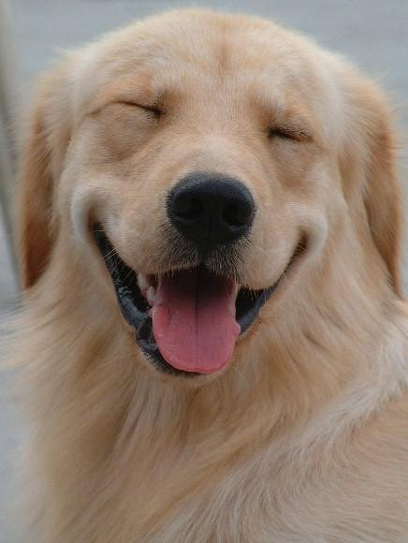
我在學校工作，因為我喜歡孩子！
學校=教師+學生
教師=行政+教學
#我們分工為了合作#
行政 支持 教學
教學 配合 行政
學校 培育 學生
大灣高中因您而偉大!!

